Slide 1
Mockups
Diseño Web

Slide 2
BAJA FIDELIDAD
MEDIA FIDELIDAD
ALTA FIDELIDAD
Sketch
Wireframe
Mockup
Prototype

Slide 3
Sketch
Es el primer boceto que se realiza sobre el proyecto digital que queremos realizar. Son aquellos trazos sobre una hoja de papel, o incluso en una servilleta.

Slide 4
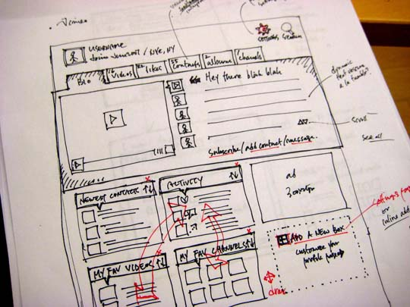

Slide 5
Wireframe
El wireframe es el “primer paso serio” en el diseño del proyecto digital. Aquí sí es necesario tener conocimiento sobre los servicios, contenidos y el público objetivo.

Slide 6
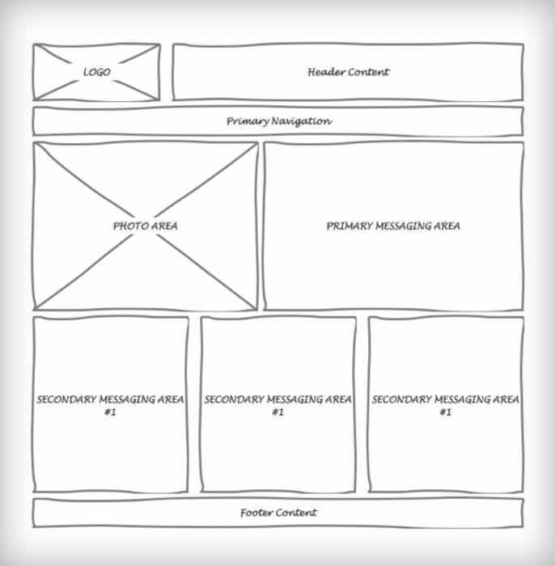

Slide 7
Mockup
Un ‘mockup’ es un boceto que proporciona un diseño de alta fidelidad, con la disposición de todos los elementos y sus interacciones. Incluso puede tener textos y diseño incluidos.

Slide 8
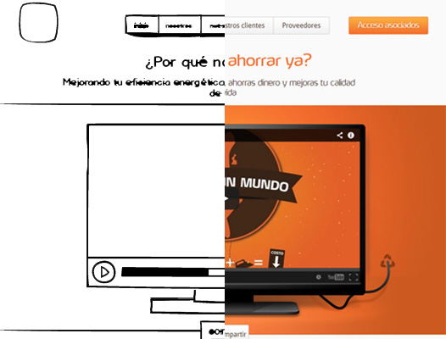

Slide 9
¿Dónde realizar un Mockup?
Existen distintas plataformas y software que permiten realizar Mockups por ejemplo:
Balsamiq
Gomockingbird
Hotgloo
Axure
Mockflow
Uxpin
Entre otros más…

Slide 10
Prototype
Finalmente tenemos el prototipo que es una representación navegable del producto final. La calidad pueda variar entre media y alta.

Slide 11
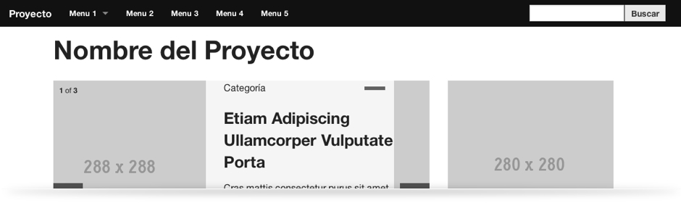

Slide 12
Ejercicio:
Realizar el mockup de la página de Twitter:

Slide 13
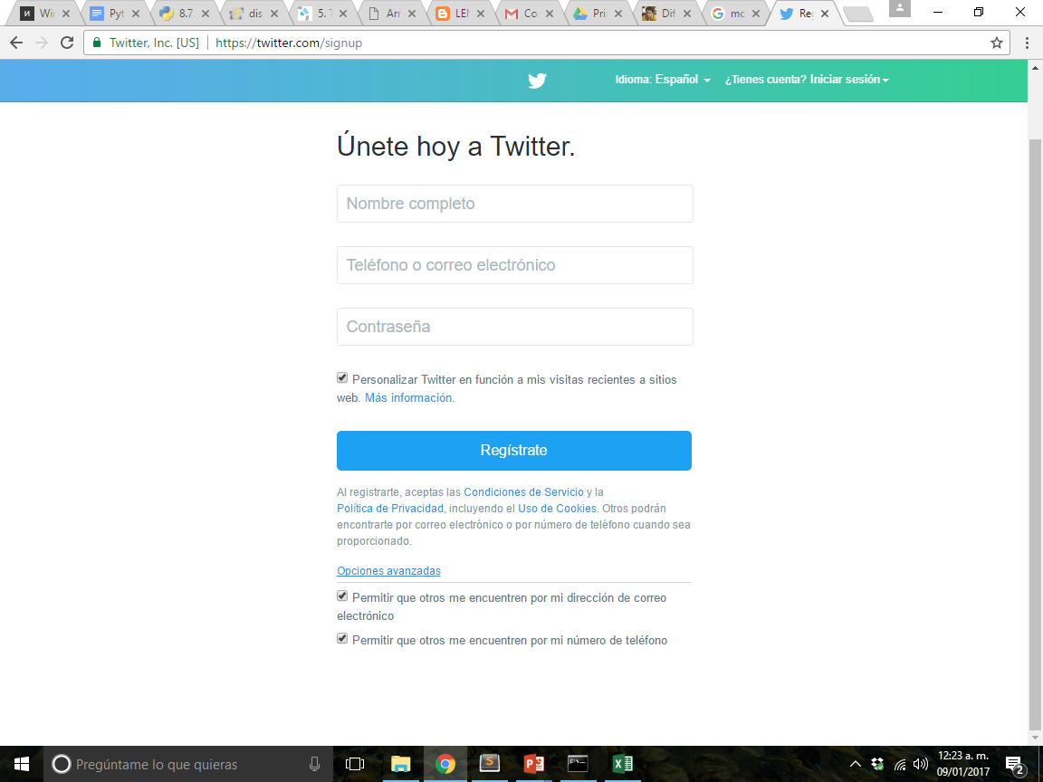

Slide 14
Tarea:
Realizar el mockup de mi curriculum.

